Slide 1
У бабушки в деревне
Учитель-дефектолог
Емельянова Н.Ю.

Slide 2
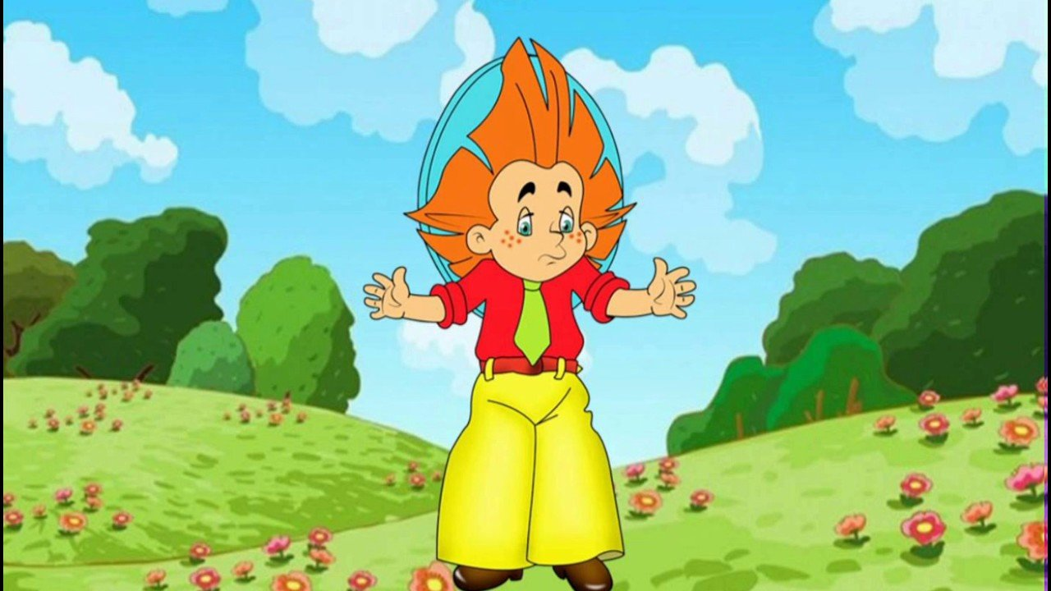
Чей голос?

Slide 3
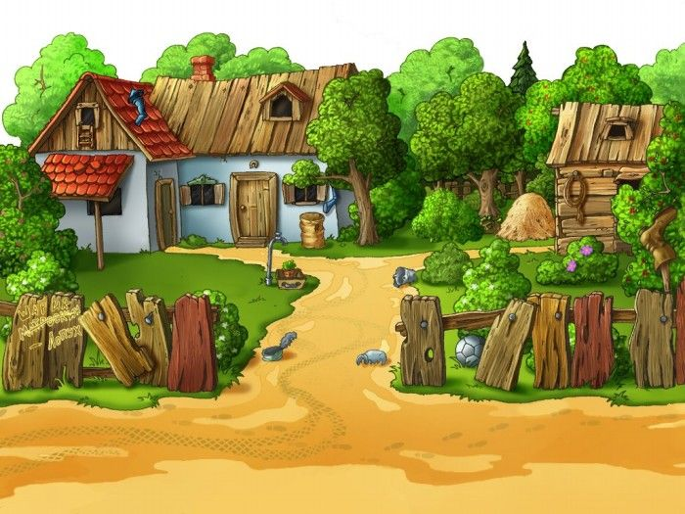


Slide 4
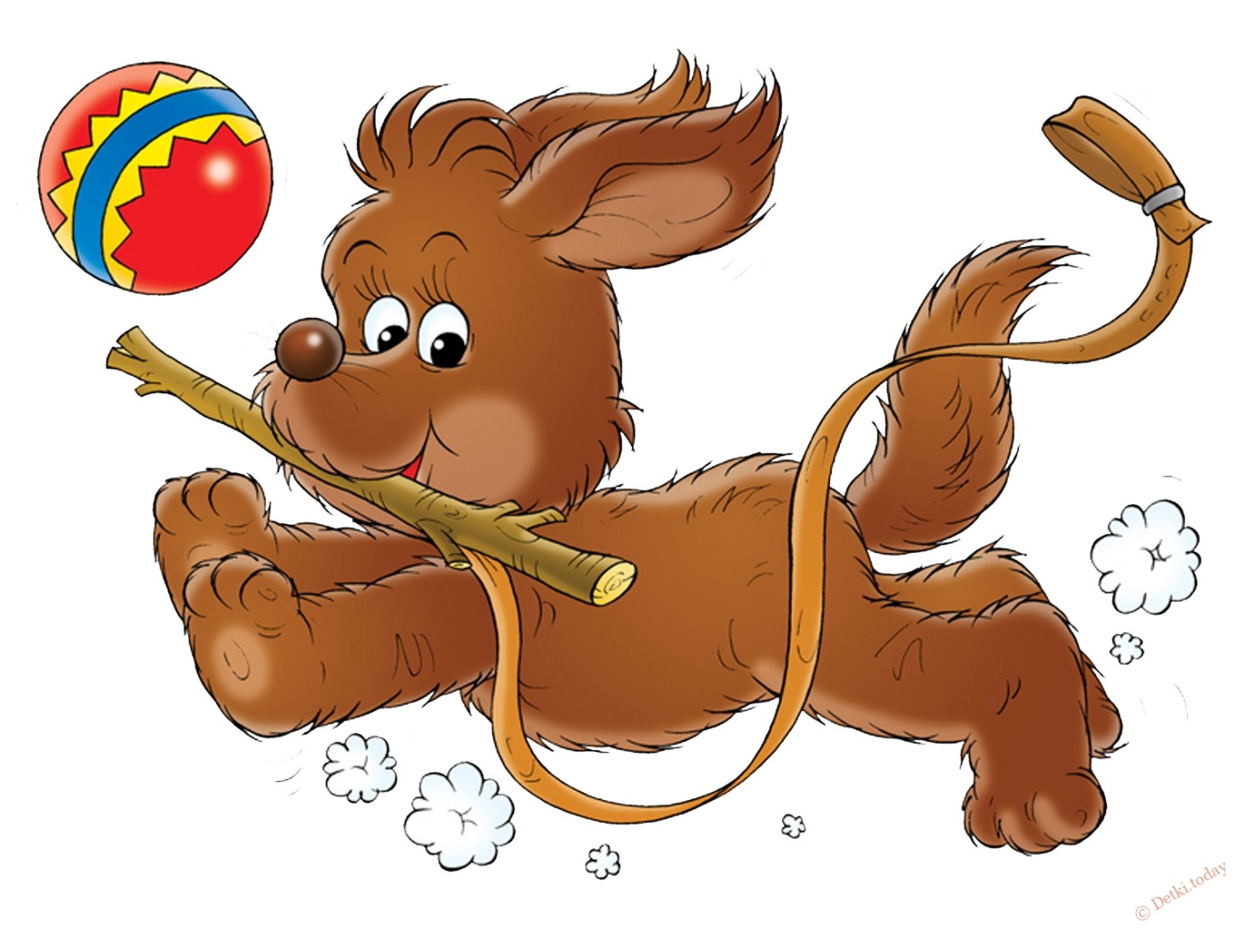

Slide 6
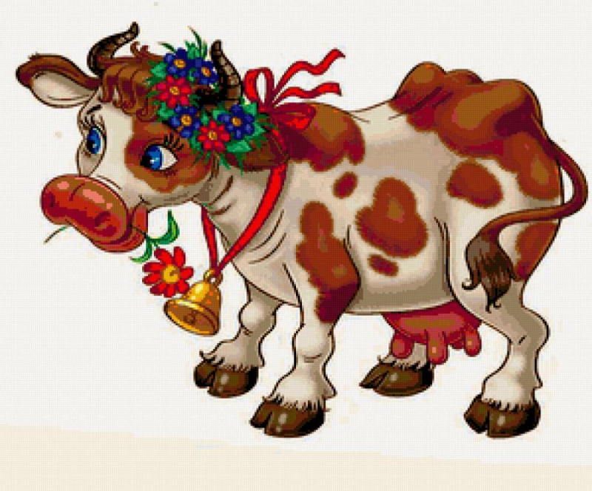

Slide 8
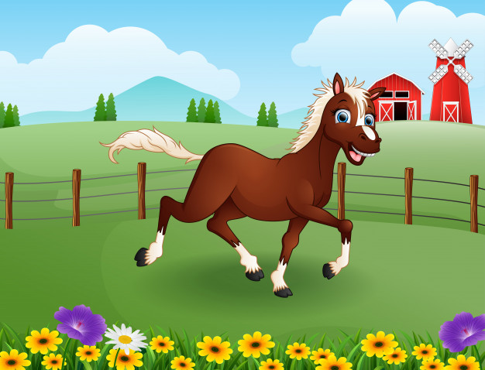

Slide 10
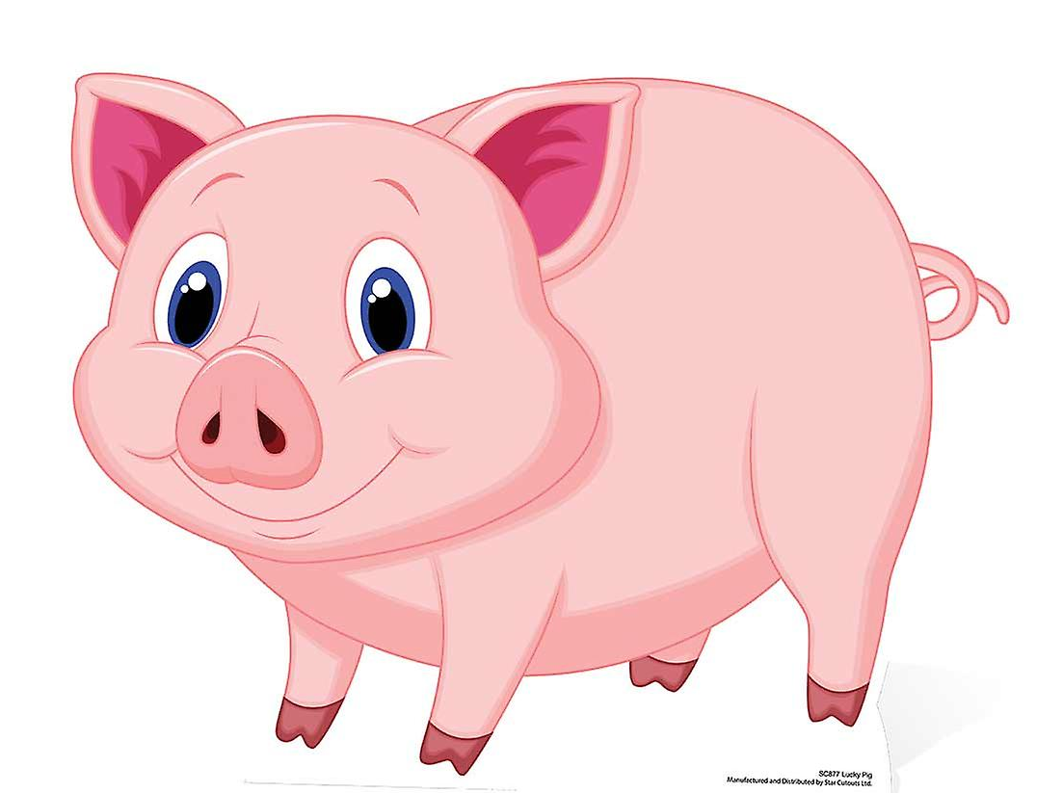

Slide 12
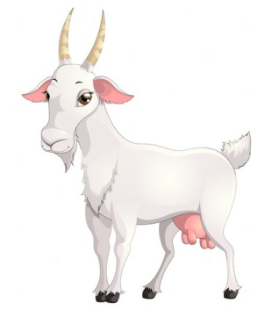

Slide 14
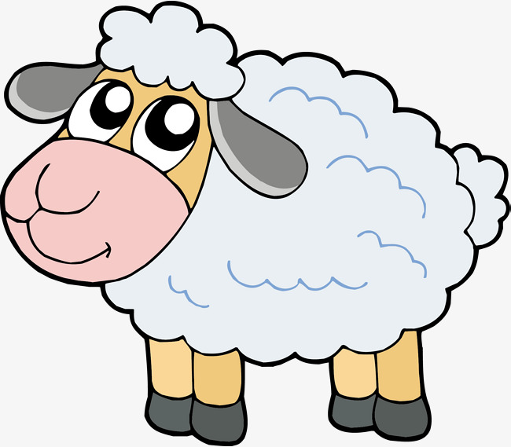

Slide 16
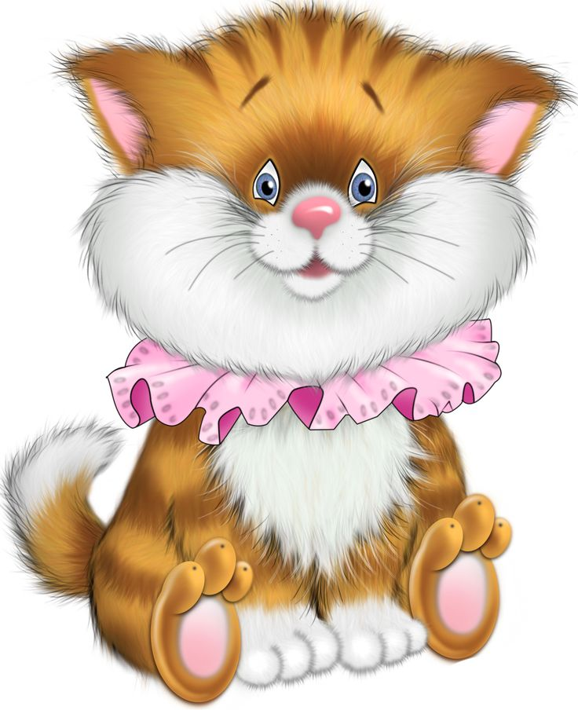

Slide 17
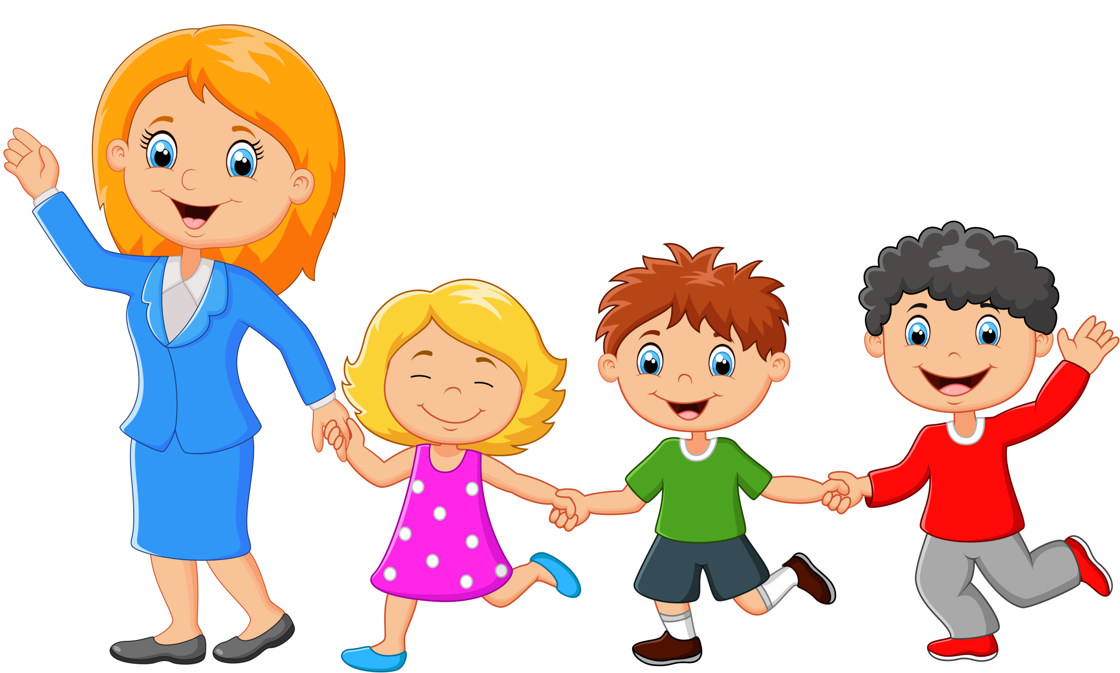
Давайте поиграем

Slide 18
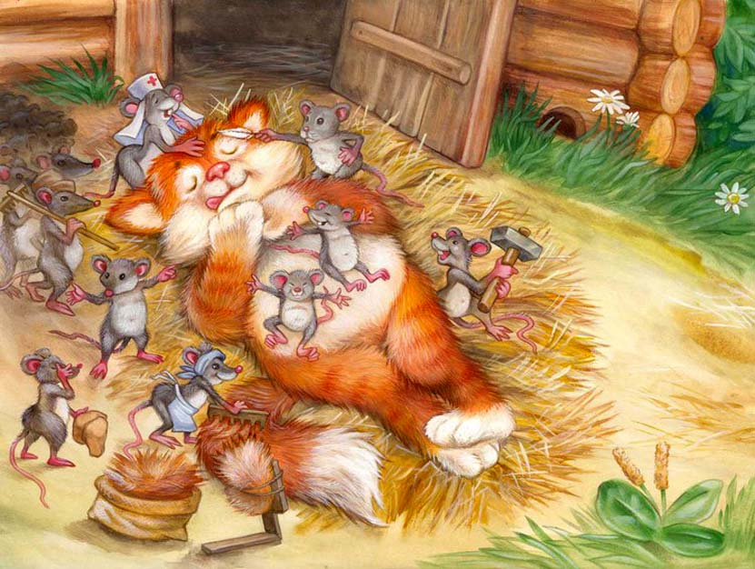

Slide 19
Чей голос?

Slide 21
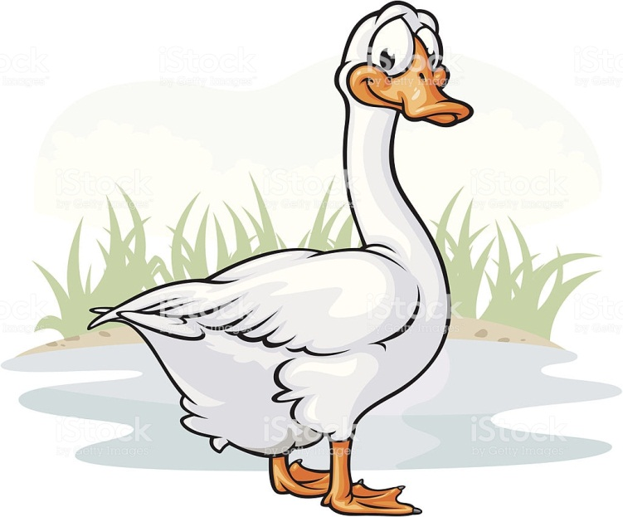

Slide 23
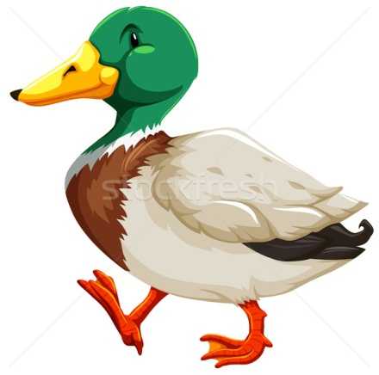

Slide 25
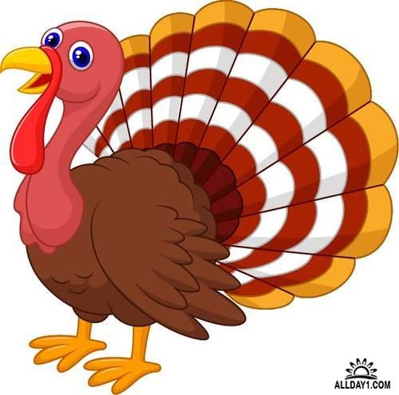

Slide 27
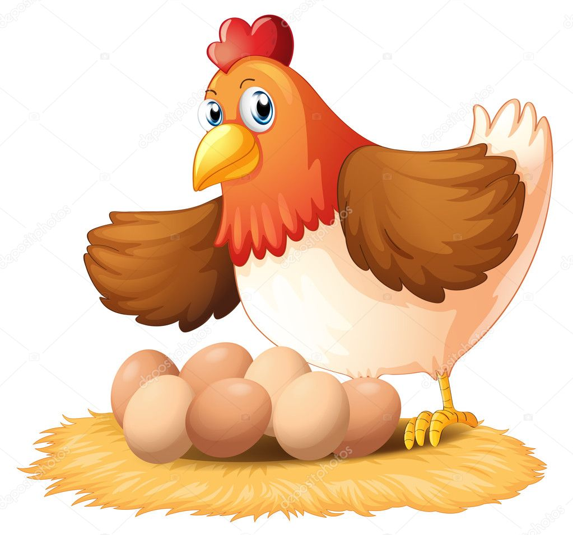

Slide 29
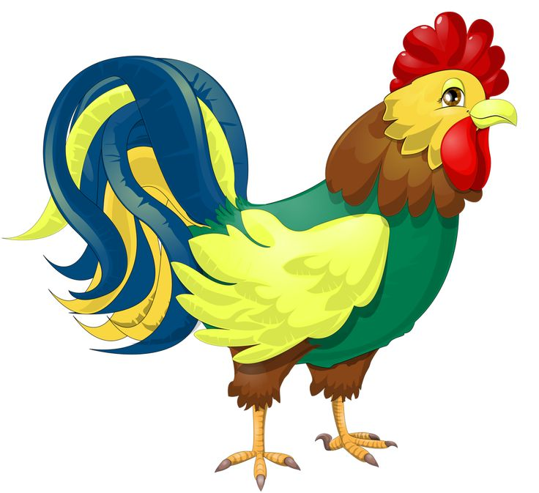

Slide 30
Давайте поиграем

Slide 31
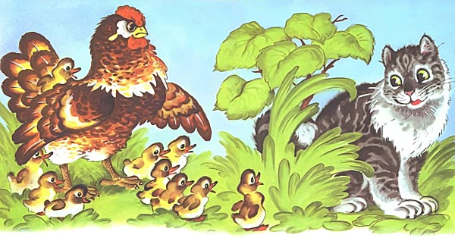

Slide 32
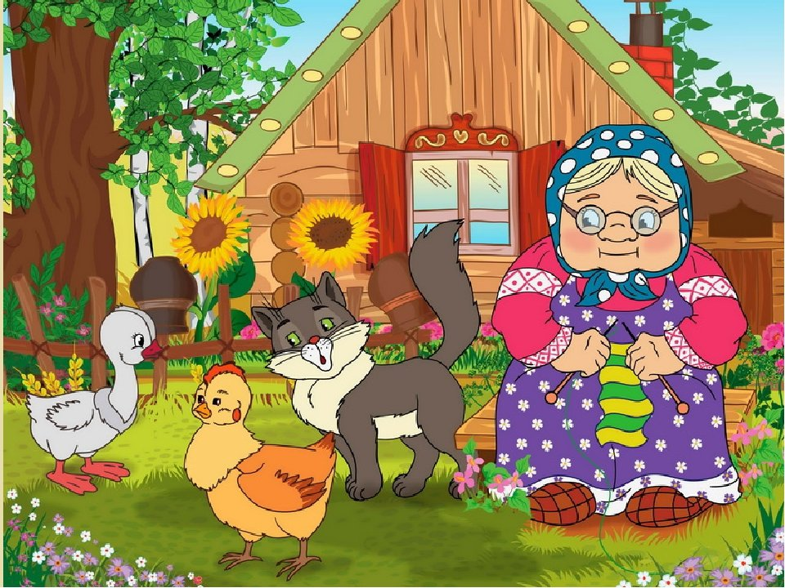

Slide 33
Давайте поиграем

Slide 34
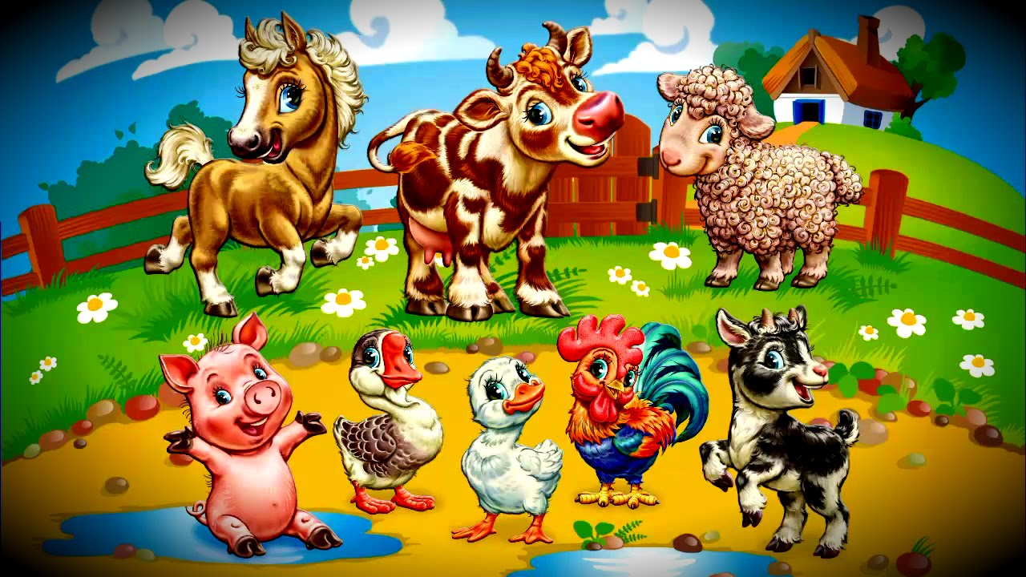
Задания:
1.Назови домашних животных
2.Назови домашних птиц
3.Сколько домашних животных на картинке
4. Сколько домашних птиц на картинке
5. У кого жеребенок, у кого теленок, у кого утенок

Slide 35
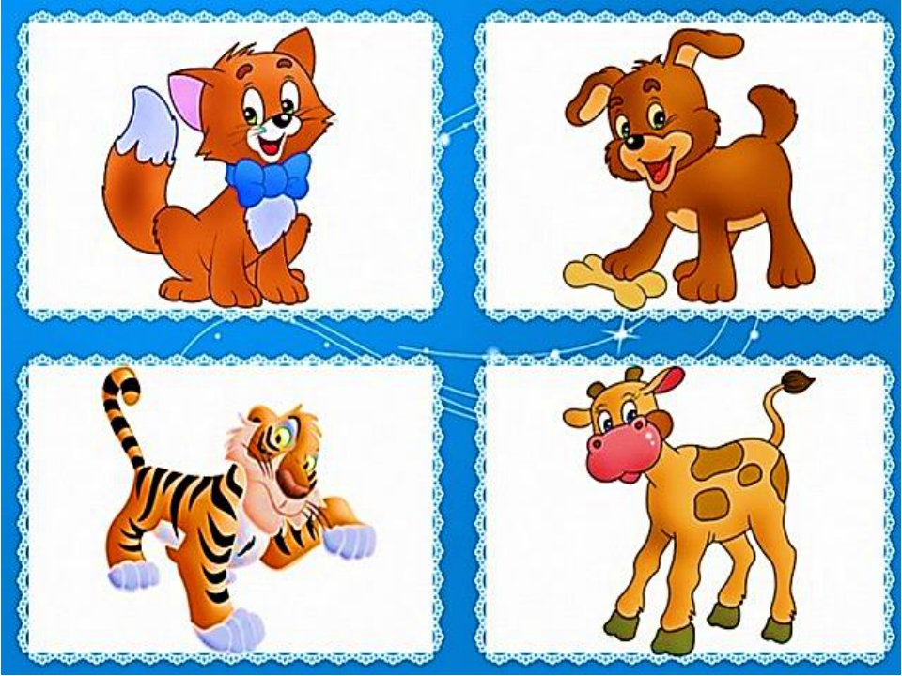
Третий лишний

Slide 36
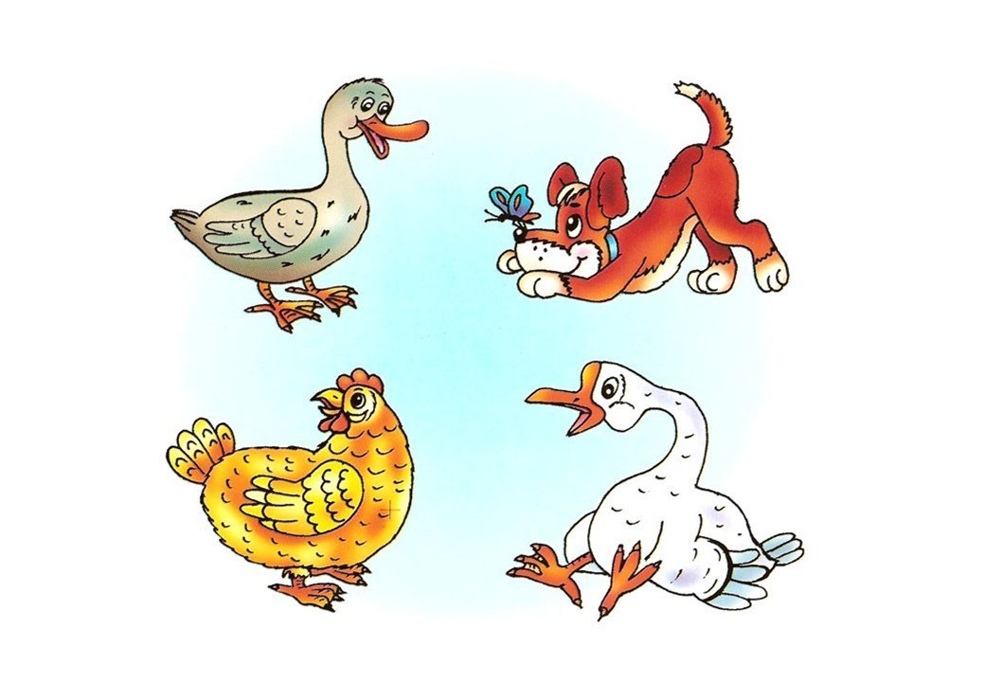
Третий лишний

Slide 37
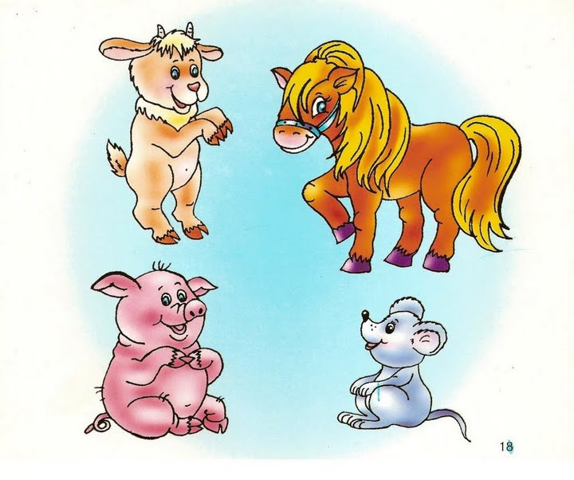
Третий лишний

Slide 38
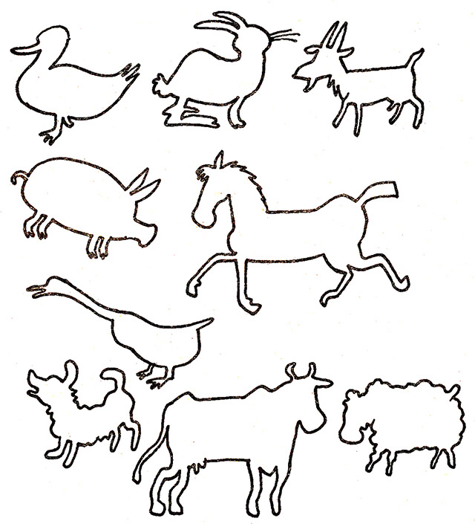
Чей силуэт

Slide 39
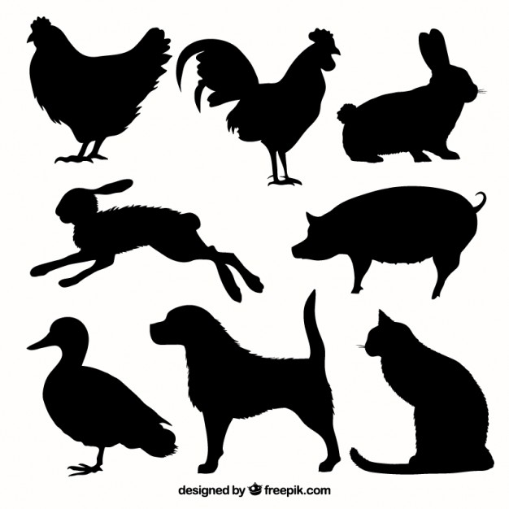
Чья тень

Slide 40
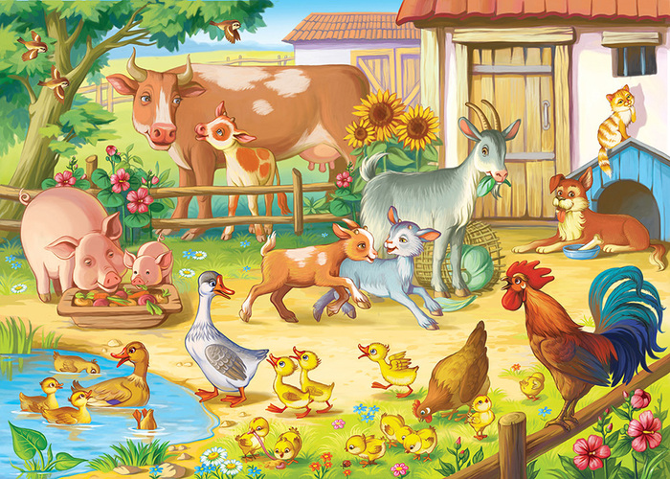
Поем вместе

